Slide 1

FILOSOFÍA
Docente: rcotrina@usat.edu.pe
Dra. Ruth Cotrina Alvarran.

Slide 2
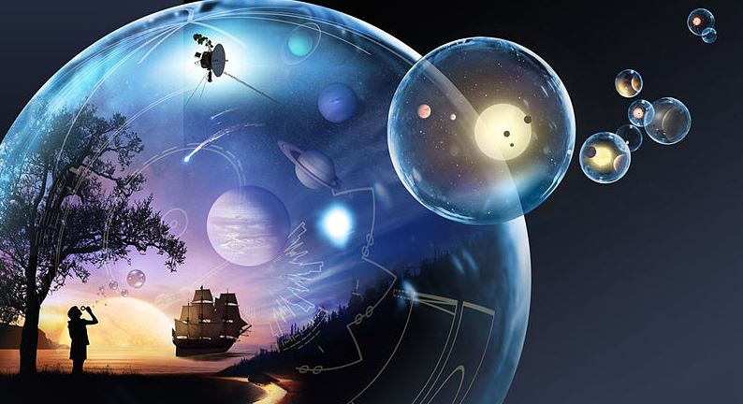
Estructura metafísica de la realidad.
SESIÒN
07
Dra. Ruth Cotrina Alvarran

Slide 3

UNIDAD II :
El problema ontológico
RESULTADO DE APRENDIZAJE DE LA UNIDAD II

Slide 4
PROPÓSITO DE APRENDIZAJE DE LA SESIÓN
Comprender los conceptos fundamentales de la metafísica —ente, ser, esencia, potencia, acto, sustancia y accidentes—, para interpretar la realidad de manera crítica y fundamentada desde la perspectiva filosófica sobre los seres y sus cambios.

Slide 5
INDICADOR
Explica la estructura de la realidad, los principios metafísicos, los trascendentales y el problema sobre Dios.
EVIDENCIA
Participación oral
INSTRUMENTO DE EVALUACIÓN
Registro de observación.

Slide 6
Contenidos
NATURALEZA DE LA METAFÍSICA.
ESTRUCTURA METÁFISICA DEL ENTE:
Ente, ser, esencia, potencia acto, substancia ,accidentes, materia y forma

Slide 7
INICIO
Qué hace que exista la realidad ?
Qué es la esencia?
¿Crees que una cosa puede cambiar sin dejar de ser la misma?

Slide 8
DESARROLLO
Qué es la metafísica y cuál es el objeto de la metafísica.?
Què es el ente.? Dar ejemplo.
Explique en qué consiste el ente analógico.
Què es el ser.?
Qué es el existir.?
Qué es la esencia?
Qué esencia tienen los siguientes entes: Juana, Pedro y Lucero, perro, jirafa, naranja, eucalipto, borrador, plumón?
Qué es la potencia y el acto? Dar un ejemplo
Qué es la substancia.? Dar ejemplos
Cuáles son las características de la substancia.
Qué son los accidentes.? Dar ejemplos
Diferencias entre substancia y accidentes.
Qué es la materia y la forma.?

Slide 9
TRABAJO COLABORATIVO
Un feto humano, ¿Es persona en potencia o en acto? Por què ?
Qué cambios se produce en cada ente.?
Teresa está muerta………………
Lucho es transgénero…………..
Priscila se cortó el cabello……………
La casa de carlos se incendió …………
………

Slide 10
CIERRE
¿Qué estudia la metafísica?
¿Qué es el ente
¿Que es la potencia y acto
¿Es lo mismo esencia que ser
Qué es la substancia?
Qué son los accidentes?

Slide 11
CONCLUSIONES
Metafísica : ciencia de los primeros principios y de las primeras causas.
La metafísica es importante: porque permite ir a las causas últimas al sentido última de la existencia.
Ente: es lo que es, lo que Existe.
Ser :primera perfección del ente.
Existir: es la afirmación del ser
Potencia :es real, pero no actual.
Acto: es algo que ya es, es la perfección.
Esencia: Define el modo de ser.
Substancia: subsiste en sí misma. Tiene autonomía en el ser.
Accidentes: Lo que sobreviene, lo que se añade a otra cosa. No tiene ser por si o en si misma. Participa del ser de la substancia.
Materia: Pura potencia pasiva. Es indeterminada.
Forma: Determina a la materia.

Slide 12
Instrumento de evaluación
Registro de observación

Slide 13
ESTUDIO AUTÓNOMO
Para la próxima clase leer la separata:
Los principios metafísicos, los transcendentales y causas del ente.

Slide 14
Referencias
Alvira, T. (2001) Metafísica. Pamplona: EUNSA
De Torre, J. (1990). Filosofía Cristiana. Madrid: Editorial Palabra.

Slide 15
Dra. Ruth Cotrina Alvarran.
rcotrina @usat.edu.pe

